Slide 1
TIẾNG VIỆT 1
Tập 1
Tuần 9
Bài 46: iêm – yêm – iêp

Slide 2



KHỞI ĐỘNG

Slide 3
tre rì rầm
dế rỉ rả
íp bịp

Slide 4
bìm bịp
đám cỏ

Slide 5



Bài 46: iêm - yêm - iêp

Slide 6
LÀM QUEN

Slide 7

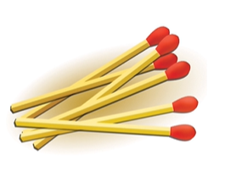
diêm
iêm
iê
m
diêm
diêm

Slide 8


yêm
yêm
yê
m
yêm
yêm

Slide 9

thiêp
iêp
iê
p
tấm thiêp
tấm thiêp

Slide 10
diêm
yêm
thiêp
iêm
yêm
iêp

Slide 11

iêm
diêm
yêm
yêm
iêp
thiêp

Slide 12
MỞ RỘNG VỐN TỪ

Slide 13
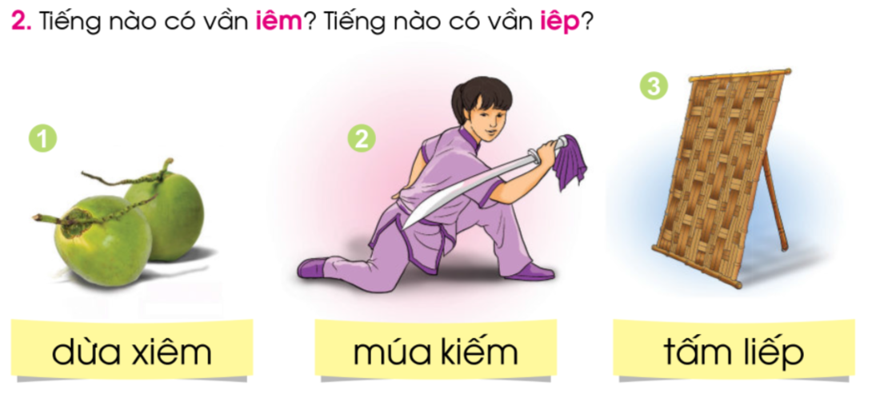
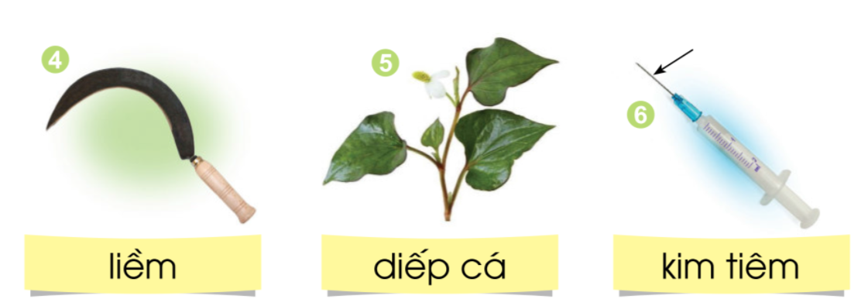

Slide 14


Slide 15
THƯ GIÃN

Slide 16
TẬP ĐỌC

Slide 17


Slide 18


Slide 19

nằm mơ
bị quạ cắp
chiêm chiếp
khe khẽ
LUYỆN ĐỌC TỪ NGỮ
êm quá
ngủ thiếp

Slide 20

1
2
3
4
5
6

Slide 21
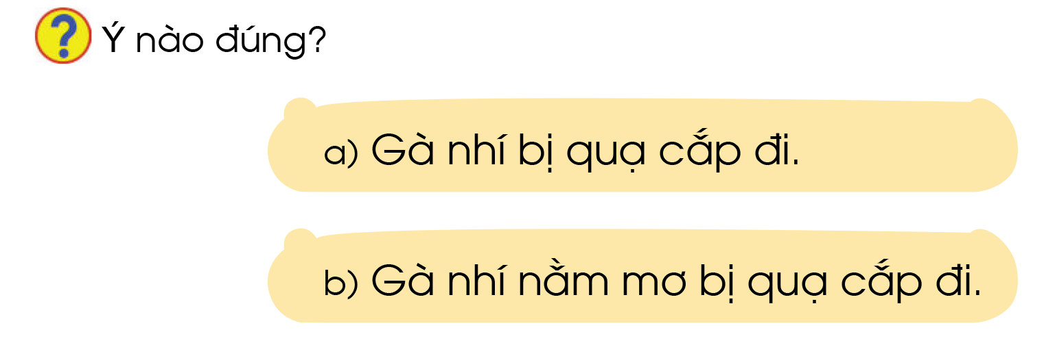

Slide 22
TẬP VIẾT

Slide 23


Slide 24

Ηłm
Ηłm

Slide 25
dΗłm

Slide 26
ΐếm
ΐếm

Slide 27
Ηłp
Ηłp

Slide 28
t
tấm hΗĞp

Slide 29
Hoc10 chúc các em học tốt!

